Slide 1
3-4E vanhempainilta
Tervetuloa!

Slide 2
Lyhyt esittäytyminen - Heikki ja Teija (+ syksyn järjestelyt)
Sisältö:
Arkiset asiat
Yhteydenpidosta
Arvioinnista
Lukuvuoden teemat
Tuen uudistuksesta
Poissaoloista
Kysyä voi kesken esityksen tai esityksen päätteeksi.

Slide 3
3-4E luokka
Opettaja: Heikki Tikkanen, kaikki aineet paitsi MU+LI+UE/ET
Teija-ohjaaja ryhmän mukana käytännössä koko ajan
9 oppilasta (5 + 4)
Yhteistyötä:
Minna, Marika, Elina, Harri, Johanna, Laura, Mika…
Terveydenhoitaja Suvi
Kuraattori Heidi
Koulupsykologi Minna
Oppilashuoltovideo https://youtu.be/sWBzsjRs-Gg

Slide 4
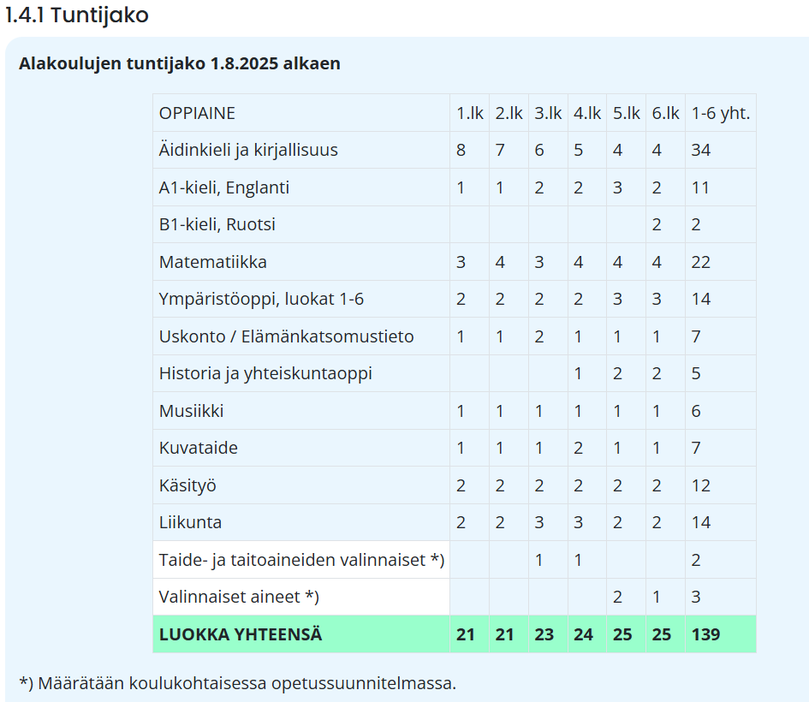

Slide 5
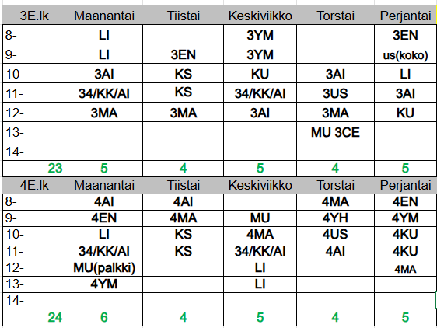
Arki
Oppitunteja 8-14 välisenä aikana, ruokailut 10.35 + välipalaa saa ottaa klo 14.00 päivinä mukaansa
”jakotunnit”
Huom: sisäkengät

Slide 6
Läksyt
Tulee lähes aina ma-to, joskus myös perjantaisin
Lukuläksy pyritään antamaan aina ma-to, huom: kannustakaa lukemaan vapaa-ajalla!
Läksyksi lukuläksy + matematiikkaa ja/tai äikkää, toisinaan enkkua, ymppää….
Huom: kuormitus!
Seuranta lukuläksypassilla ja päivittäin koululla
Kirjat aina reppuun ja heti takaisin koululle
Jos unohduksia, läksyt tehdään (jossain välissä?) - informoin myös kotiin toistuvista unohduksista

Slide 7
Liikunnan oppitunneista
Ilmoita Wilma-viestillä mieluiten edeltävänä iltana/aamulla, mikäli lapsella on jokin vamma, joka estää kyseisen päivän liikuntatunnille osallistumisen
Oppilaita on ohjeistettu olemaan yhteydessä aikuiseen koulupäivän aikana, mikäli tulee joku vahinko/vamma –> ensiapu -> hoidontarpeen arviointi -> koulupäivä jatkuu (pohditaan, voiko osallistua liikuntaan)

Slide 8
Yhteydenpito
Wilma-viestit, ma-pe 08.00-15.00
Työpuhelin, ma-pe 8.00-15.00, paras tapa tavoittaa pikaisissa asioissa
044 740 1291
Ilmoita sairauspoissaoloista Wilmaan, laitan korvaavat tehtävät viestillä
Myös ns. ”hyvä tietää” –asiat ovat tärkeitä meille koulun väelle
Lomat 1-3vrk myöntää oma opettaja, pidemmät vararehtori/rehtori. Anomukset pidemmistä lomista suoraan Wilmassa (ei toimi mobiilissa). Tällä ajalla huoltaja vastaa lapsen opiskelusta.

Slide 9

Arviointi
Arviointikeskustelu + pedagogisten asiakirjojen päivittäminen yhdessä palaverissa loppuvuodesta (marraskuu)?
Arvioinnin keinoista sekä painoalueittain opiskelusta ja yksilöllistetystä oppiaineesta
Summatiivinen + formatiivinen, eli kokeita ja jatkuvaa osaamisen seurantaa
Arviointi ja tavoitteet –> painopistealueet/yksilöllistetty oppiaine
Lukuvuosiarviointi tulee todistukseen nelosilla numeroilla (kevään todistus)

Slide 10
Koululaisen parhaaksi
Tuki, kannustus, aika
Apu ja kiinnostus läksyihin sekä koulutyöhön
Riittävä uni, n.10h
Hyvä aamupala
Säänmukainen vaatetus
Kohtuullinen näyttöaika (noin 2 h)
Päivittäinen liikunta

Slide 11
Koulumatkat
Turvallisesti, kävellen, pyörällä, taksilla, bussilla…
Kypärä ja liikennesäännöt
Ei sähköpotkulautoja (laki kieltää kesä 2025 alkaen alle 15-vuotiailta)
Huoltajat: jos tuotte tai noudatte oppilaan autolla, nouto koulun länsipäädystä. Ei henkilökunnan parkkipaikalta.
IP-kerho, anottava lomakkeella

Slide 12
Lukuvuoden teemat
Siilinjärven perusopetuksen lukuvuoden 2025-2026 yhteinen teema/tavoite on ”OPPIMISEN EDELLYTYKSIÄ TUKEVAT OPETUSJÄRJESTELYT”
Hamulan koulun teema on ”ME YHDESSÄ!”
MOKO-päivinä/tunneilla nämä teemat ovat keskiössä

Slide 13
Oppimisen ja koulunkäynnin tuen UUDISTUS 1.8.2025 ALKAEN
MIKÄ MUUTTUU?​​
-Tuen kolmiportaisuus (yleinen tuki-tehostettu tuki-erityinen tuki) poistuu ​
-Tämä lukuvuosi 2025-2026 on siirtymäaikaa-> ​
Jos oppilas on saanut tukea oppimiseensa, tuki ei katkea, ​
vaikka kolmiportaisuus poistuu. ​
-Uudistuksessa kaiken pohjana ovat: ​
*OPPIMISEN EDELLYTYKSIÄ TUKEVAT OPETUSJÄRJESTELYT ​
-Kaikki oppilaat ovat oikeutettuja *RYHMÄKOHTAISIIN TUKIMUOTOIHIN ​
-Jos ryhmäkohtainen tuki ei ole riittävää-> ​
oppilas voi saada *OPPILASKOHTAISIA TUKITOIMIA ​
(ennen sitä tehdään selvitys ja hallinnollinen päätös tukitoimista)

Slide 14
Oppimista tukevat opetusjärjestelyT
Oppimista tukevilla opetusjärjestelyillä tarkoitetaan:​
*oppilaiden erilaiset tarpeet ja edellytykset huomioon ottavaa opetuksen järjestämistä ja opetuksen eriyttämistä​
*eri oppiaineiden ja tiedonalojen kieltä avaavaa kielitietoista opetusta ​
(Kielitietoinen opetus on koulutuksen lähestymistapa, jossa otetaan huomioon kielen merkitys kaikessa oppimisessa ja opetuksessa)​
*opetusryhmien muodostamista siten, että opetuksen tavoitteet voidaan saavuttaa​
*pedagogisia ratkaisuja, joilla tukea tarvitsevat oppilaat huomioidaan​
*opettajan kykyä huomioida riittävästi opetusryhmän tarpeet ja vahvuudet​
*oppilaiden kanssa työskentelevien koulunkäynninohjaajien ja muun henkilöstön hyödyntämistä oppilaiden koulunkäynnin ja opetukseen osallistumisen tukena

Slide 15
RYHMÄKOHTAISET TUKIMUODOT
Ryhmäkohtaisilla tukimuodoilla tarkoitetaan kaikkia oppilaita koskevia ryhmäkohtaisia järjestelyjä. ​
Näitä ovat:​
-opettajan antama yleinen tukiopetus​
-opettajan antama opetuskielen tukiopetus ​
-erityisopettajan antama opetus muun opetuksen yhteydessä.​
Ryhmäkohtaisia tukimuotoja tarjotaan suunnitelmallisesti koko lukuvuoden ajan osana koulun perustoimintaa oppimisen edellytyksiä tukevien opetusjärjestelyiden lisänä. Ryhmäkohtaisia tukimuotoja voidaan tarjota erilaisin tarkoituksenmukaisin ryhmittelyin esimerkiksi samanaikais- ja yhteisopetuksena. Ryhmäkohtaiset tukimuodot mahdollistavat myös vertaisoppimisen.​
Ryhmäkohtaisten tukimuotojen toteuttamisessa opettajien tulee tehdä suunnitelmallista yhteistyötä. Ryhmäkohtaisia tukimuotoja suunniteltaessa ja toteuttaessa voidaan hyödyntää esimerkiksi erityisopettajan konsultaatiota. Ryhmäkohtaiset tukimuodot ovat ensisijaisia tukimuotoja ja kaikkien oppilaiden oikeus, eikä niistä tehdä oppilaskohtaisen tuen toteuttamista koskevaa suunnitelmaa tai tukea koskevaa päätöstä. Ryhmäkohtaiset tukimuodot toteutetaan ensisijaisesti joustavasti ryhmämuotoisesti. Ryhmän kokoa ei ole rajattu.​
​

Slide 16
OPPILASKOHTAISET TUKITOIMET
Oppilaalla on oikeus saada oppilaskohtaisia tukitoimia viipymättä, jos ryhmäkohtaiset tukimuodot eivät riitä tukemaan hänen oppimistaan tai koulunkäyntiään ja hän tarvitsee säännöllisiä tukitoimia. ​
Oppilaskohtaisia tukitoimia ovat:​
-erityisopettajan opetus osittain pienryhmässä ja muun opetuksen yhteydessä​
-erityisopettajan tai erityisluokanopettajan opetus pienryhmässä​
-erityisluokanopettajan opetus erityisluokassa​
-perusopetuslain 31 §:n 1 momentin nojalla oppilaalle annettavat oppilaskohtaiset tulkitsemis- ja avustajapalvelut sekä apuvälineet​
Oppilaskohtaisten tukitoimien tarpeen arviointi käynnistyy, kun oppilasta opettavat opettajat toteavat, että ryhmäkohtaiset tukimuodot eivät riitä tukemaan oppilaan oppimista ja koulunkäyntiä. Oppilas ja hänen huoltajansa voivat myös tuoda esiin havaintonsa ryhmäkohtaisten tukimuotojen riittävyydestä.​
Oppilaskohtaisista tukitoimista tehdään tuen tarpeen arviointiin perustuva suunnitelma sekä hallintopäätös.​
Oppilaskohtaiset tukitoimet perustuvat oppilaan yksilöllisiin tarpeisiin ja niitä annetaan säännöllisesti ja pitkäkestoisesti.

Slide 17
Pedagogiikkaa
Positiivinen pedagogiikka, selkeät säännöt ja seuraamukset, jos homma ei toimi
Onnistumisista ja ahkerasta työskentelystä seuraa toisinaan palkintoja, esimerkiksi pelailua/oman kirjan lukua tai muuta vastaavaa
Toistuvat struktuurit sekä työskentelytavat
Eriyttäminen – jokaiselle sopivia tehtäviä ja tekemistä
Tekemisen meininki?

Slide 18
Peda.net-sivut
Oman luokan sivut löytyvät peda.netistä, sieltä voi katsoa lukujärjestyksen.
Viestintä Wilmassa/puhelimitse.
Päivitän sivuja hitaasti, ehkä…

Slide 19
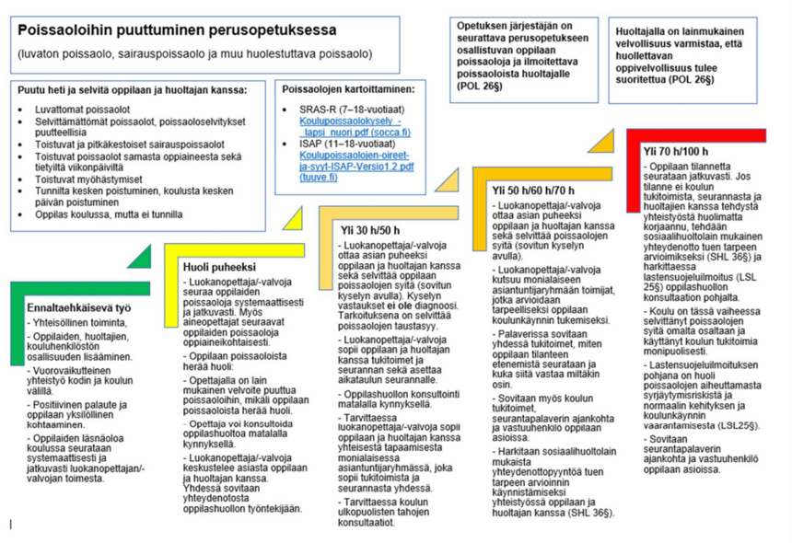

Slide 20
Kysymyksiä?
Kannustan olemaan yhteydessä matalalla kynnyksellä
Kiitos mielenkiinnosta!
Diat löytyvät peda.net -sivulta

